Slide 1
2018
5 月 20日
软件工程专业毕业答辩
基于iOS平台的生鲜电商平台
答辩人：张力明

Slide 2
目录
1
3
5
背景
研究技术
研究成果
4
2
6
研究过程
研究内容
感受

Slide 3
1
PART 01
背景

Slide 4
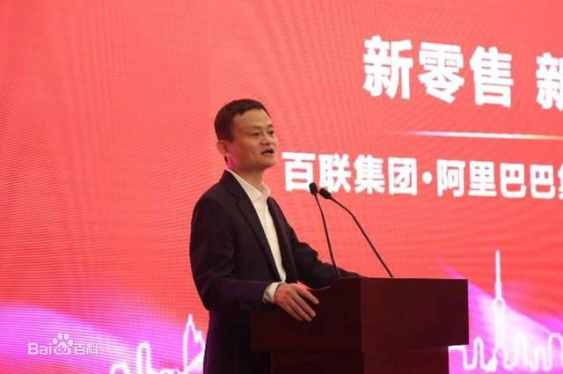
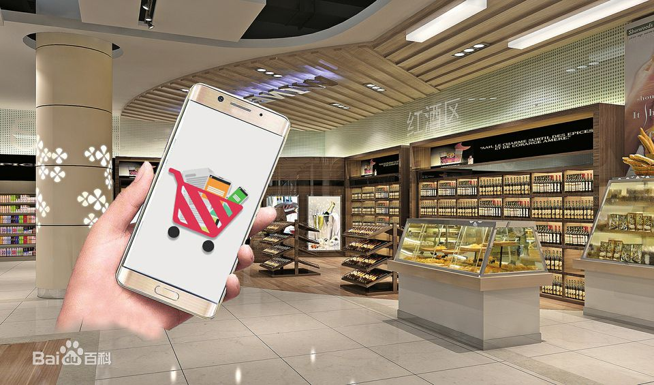
01
背景
新零售的提出
新零售的概念
2016年10月的阿里云栖大会上，阿里巴巴马云在演讲中第一次提出了新零售，“未来的十年、二十年，没有电子商务这一说，只有新零售。”
即企业以互联网为依托，通过运用大数据、人工智能等先进技术手段，对商品的生产、流通与销售过程进行升级改造，进而重塑业态结构与生态圈，并对线上服务、线下体验以及现代物流进行深度融合的零售新模式

Slide 5
01
背景
人们生活水平越来越高，对饮食的要求也逐渐上升。
尽管都市中的人们方便快捷的外卖可以选择，
但在面对商家不可预知的食品可靠性，
自己购买生鲜食材，来进行烹饪任是大多数人的选择。
所以将这次毕设的课题选择为生鲜电商平台。

Slide 6
2
PART 02
研究内容

Slide 7
02
工作完成情况
print the presentation and make it into a film to be used in a wider field
年度工作概述
年度工作概述
年度工作概述
年度工作概述
1
2
3
4
The user can demonstrate on a projector or computer, or presentation and make it film to be used
The user can demonstrate on a projector or computer, or presentation and make it film to be used
The user can demonstrate on a projector or computer, or presentation and make it film to be used
The user can demonstrate on a projector or computer, or presentation and make it film to be used

Slide 8
02
工作完成情况
print the presentation and make it into a film to be used in a wider field
标题文本预设
标题文本预设
标题文本预设
标题文本预设
标题文本预设
标题文本预设
标题文本预设
标题文本预设
标题文本预设
标题文本预设
标题文本预设
标题文本预设
标题文本预设
标题文本预设
标题文本预设
标题文本预设
标题文本预设

Slide 9
02
工作完成情况
print the presentation and make it into a film to be used in a wider field
标题文字添加
标题文字添加
标题文字添加
The user can demonstrate on a projector or computer, or presentation wider field
The user can demonstrate on a projector or computer, or presentation wider field
The user can demonstrate on a projector or computer, or presentation wider field
2015
2016
2017
2018
2019
2020
标题文字添加
标题文字添加
标题文字添加
The user can demonstrate on a projector or computer, or presentation wider field
The user can demonstrate on a projector or computer, or presentation wider field
The user can demonstrate on a projector or computer, or presentation wider field

Slide 10


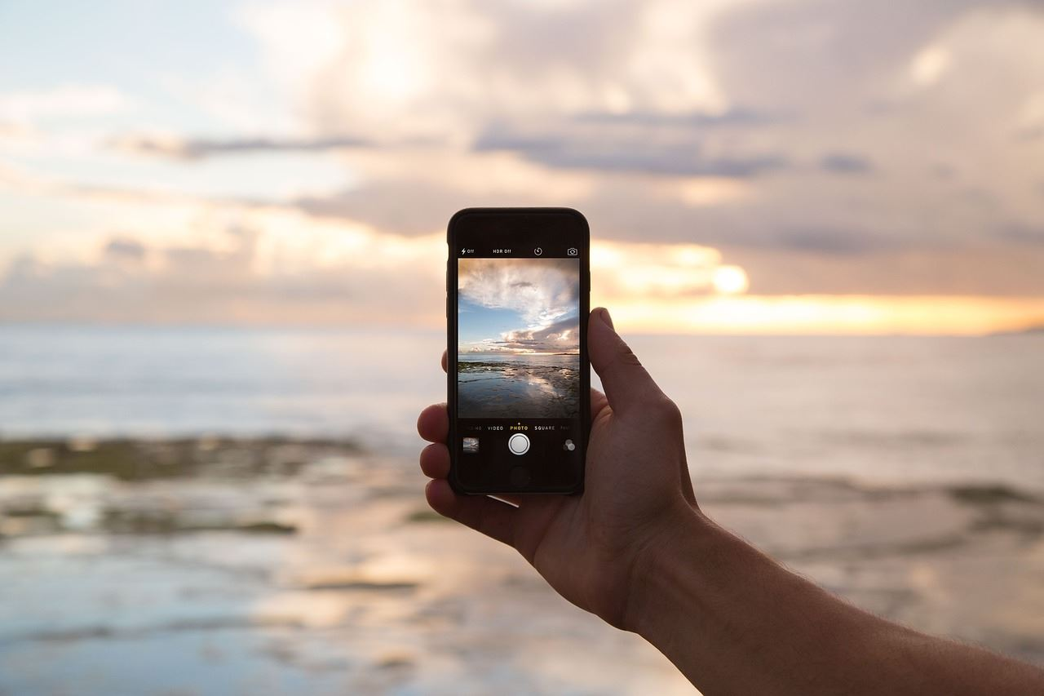
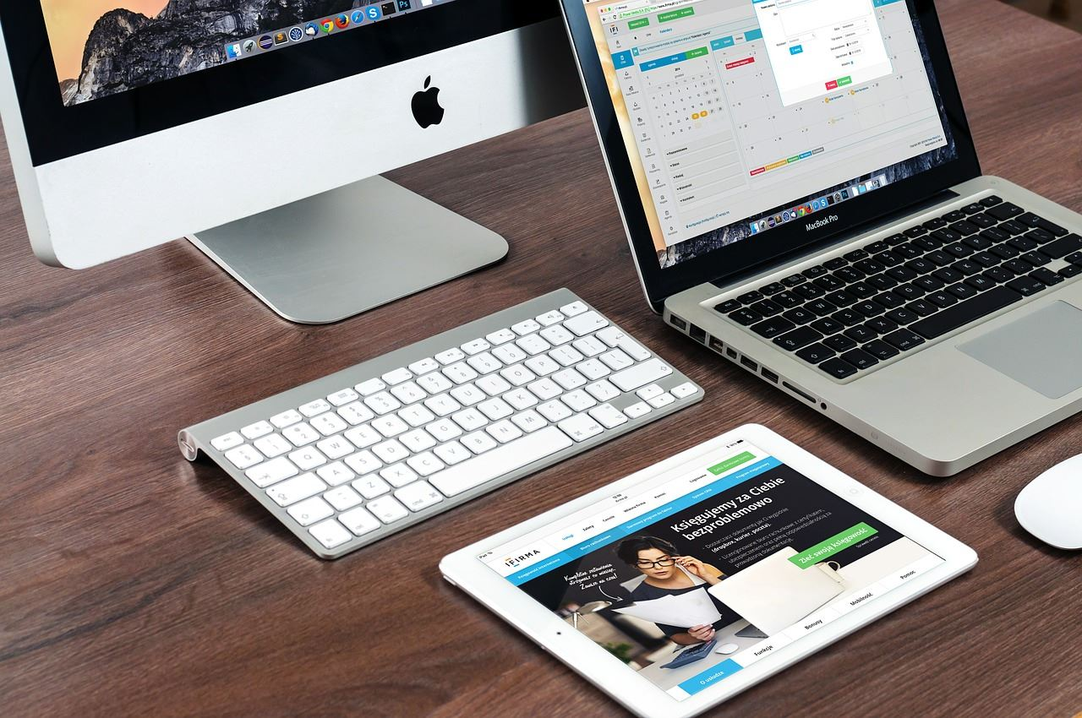
02
工作完成情况
print the presentation and make it into a film to be used in a wider field
标题文字添加
标题文字添加
标题文字添加
标题文字添加
presentation and make it film to be a wider field
presentation and make it film to be a wider field
presentation and make it film to be a wider field
presentation and make it film to be a wider field

Slide 11
02
工作完成情况
print the presentation and make it into a film to be used in a wider field
标题文字添加
标题文字添加
The user can demonstrate on a projector or computer, ilm to be used in a wider field
The user can demonstrate on a projector or computer, ilm to be used in a wider field
标题文字添加
标题文字添加
标题文字添加
The user can demonstrate on a projector or computer, ilm to be used in a wider field
The user can demonstrate on a projector or computer, ilm to be used in a wider field
The user can demonstrate on a projector or computer, ilm to be used in a wider field

Slide 12
3
PART 03
研究技术

Slide 13
03
研究技术
标题文字添加
The user can demonstrate on a projector or computer, or presentation and make it film to be used in a wider field
标题文字添加
The user can demonstrate on a projector or computer, or presentation and make it film to be used in a wider field
标题文字添加
The user can demonstrate on a projector or computer, or presentation and make it film to be used in a wider field
标题文字添加
The user can demonstrate on a projector or computer, or presentation and make it film to be used in a wider field

Slide 14
03
研究技术
Swift + Rx
FormKit
Egg
项目iOS端主要使用swift语言进行实现，充分利用了Swift作为一门新语言的的一些新特性。
同时整个项目中运用到了函数式编程的思想。利用RxSwift的框架进行主要逻辑的书写。
在之前的企业实习中，与同事一起研究了在对与iOS端中如何实现一个快速高效以及数据驱动的表单的界面，并一起完成了FormKit，在本项目中的订单等页面中均有使用。
本次服务端选择阿里的Egg来实现
具有以下等特点：
1.高度可扩展的插件机制
2.框架稳定，测试覆盖率高
3.提供基于 Egg 定制上层框架的能力
iOS客户端
标题文本预设
服务器端

Slide 15
03
工作存在不足
print the presentation and make it into a film to be used in a wider field
标题文字添加
标题文字添加
The user can demonstrate on a projector or computer, or presentation and make it film to be used in a wider field
The user can demonstrate on a projector or computer, or presentation and make it film to be used in a wider field
标题文字添加
标题文字添加
The user can demonstrate on a projector or computer, or presentation and make it film to be used in a wider field
The user can demonstrate on a projector or computer, or presentation and make it film to be used in a wider field

Slide 16
4
PART 04
研究成果

Slide 17
04
研究成果
新零售模式
iOS技术
对电商平台当下的现状有了理解，并了解到了未来电商发展中新零售模式
这次从0构建iOS项目，遇到了很多在平时在公司搬砖时不会遇到的问题，经过注意解决，对于整个项目有了更深的理解。
界面的UI设计
标题文字添加
尝试使用了Sketch等设计软件，进行界面的设计，掌握了基本的操作
presentation and make it film to be used in a wider field
标题文字添加
标题文字添加
presentation and make it film to be used in a wider field
presentation and make it film to be used in a wider field

Slide 18
2018
工作总结 / 工作计划 / 工作汇报
感谢您的观看
The user can demonstrate on a projector or computer, or print the presentation and make it into a film to be used in a wider field The user can demonstrate on a projector or computer
汇报人：优品PPT

